Slide 1

ИИ-АГЕНТ ИНДИВИДУАЛЬНОЙ ТРАЕКТОРИИ ОБУЧЕНИЯ
РЕШЕНИЕ КОМАНДЫ ИИМПУЛЬС
Notes:
[Sources]
- Illustration generated for this project with OpenAI image generation: generated-slides/slide-01-learning-path-2d.png
- Project repository: https://github.com/sqtwix/ai-education-mentor

Slide 2


В БОЛЬШОМ КАТАЛОГЕ
ТРУДНО ВЫБРАТЬ
ПРОДОЛЖЕНИЕ
✛
У КАЖДОГО
СОТРУДНИКА
СВОЙ СТАРТ
Notes:
[Sources]
- Illustration generated for this project with OpenAI image generation: generated-slides/slide-02-catalog-choice-2d.png
- Project repository: https://github.com/sqtwix/ai-education-mentor

Slide 3

МАРШРУТ ФОРМИРУЕТСЯ
ПО ШАГАМ
ДАННЫЕ И ПРОЙДЕННОЕ ОБУЧЕНИЕ СКЛАДЫВАЮТСЯ В ПОСЛЕДОВАТЕЛЬНОСТЬ ПОДХОДЯЩИХ ПРОГРАММ
Notes:
[Sources]
- Illustration generated for this project with OpenAI image generation: generated-slides/slide-04-data-to-route-2d.png
- Project repository: https://github.com/sqtwix/ai-education-mentor

Slide 4



Российские модели
СРАВНЕНИЕ И ВЫБОР МОДЕЛЕЙ
 | SBER GIGACHAT PRO | ALICE AI LLM | COTYPE PRO 2
✛ | 128K контекст Функции, JSON Schema, пакетная обработка 500 ₽ / 1 млн токенов | 128K контекст OpenAI-совместимый API 500 ₽ вход / 1 200 ₽ выход за 1 млн токенов | Явный URI версии OpenAI-совместимый API 800 ₽ вход / 800 ₽ выход за 1 млн токенов
— | Облачный API Бесплатный режим — только для личного некоммерческого использования | Общий пул ресурсов: возможны задержки под нагрузкой Выходной токен в 2,4× дороже GigaChat 2 Pro | Публичного тарифа за токены нет: цена — по коммерческому предложению Самостоятельный запуск: от 1× A100 80 GB, оценка MWS — около 3 млн ₽ оборудования
Notes:
[Sources]
- Illustration generated for this project with OpenAI image generation: generated-slides/slide-07-manual-research-2d.png
- Project repository: https://github.com/sqtwix/ai-education-mentor

Slide 5



Зарубежные модели
СРАВНЕНИЕ И ВЫБОР МОДЕЛЕЙ
 | DEEPSEEK V4 FLASH | GPT-5 MINI | GEMINI 3.7 FLASH
✛ | 1M контекст JSON Output и Tool Calls $0,14 вход / $0,28 выход за 1 млн токенов OpenAI-совместимый API | 400K контекст Structured Outputs и Function Calling Фиксируемый snapshot модели | 1M контекст Structured Outputs и Function Calling Поиск и code execution
— | Зарубежное облако Нужно фиксировать режим thinking / non-thinking | $0,25 вход / $2,00 выход за 1 млн токенов Выходной токен в 7,1 раза дороже DeepSeek V4 Flash | С 01.01.2027 заявлены $1,50 / $7,50 Зарубежное облако
Notes:
[Sources]
- Illustration generated for this project with OpenAI image generation: generated-slides/slide-07-manual-research-2d.png
- Project repository: https://github.com/sqtwix/ai-education-mentor

Slide 6


Локальные модели
СРАВНЕНИЕ И ВЫБОР МОДЕЛЕЙ
 | Qwen 2.5 0.5B Instruct Q8_0 | LLAMA 3.1 8B INSTRUCT
✛ | 0,49 млрд параметров; Apache 2.0 Русский язык; GGUF Q8_0 — 676 МБ Локальный OpenAI-совместимый API | 8 млрд параметров Контекст 128K Поддерживает tool use
— | Контекст модели — 32K Контекст сервиса — 8K Нужен локальный runtime | Русский не входит в список заявленных языков Собственная лицензия Meta, доступ к весам по
Notes:
[Sources]
- Illustration generated for this project with OpenAI image generation: generated-slides/slide-07-manual-research-2d.png
- Project repository: https://github.com/sqtwix/ai-education-mentor

Slide 7
ТРИ КЛЮЧЕВЫЕ МОДЕЛИ
DEEPSEEK V4 FLASH
SBER GIGACHAT PRO
QWEN 2.5 LOCAL
Notes:
[Sources]
- Illustration generated for this project with OpenAI image generation: generated-slides/slide-09-three-contours-2d.png
- Project repository: https://github.com/sqtwix/ai-education-mentor

Slide 8
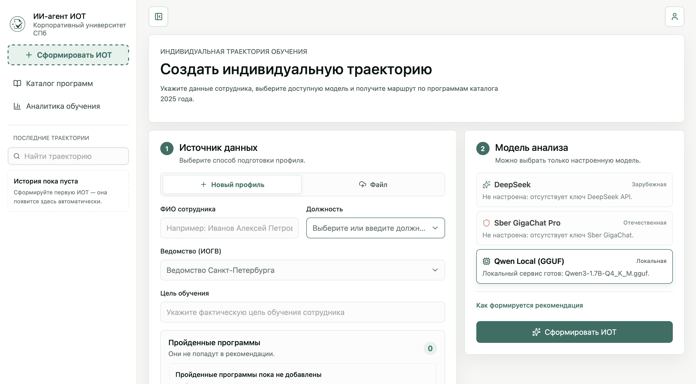
ПОЛЬЗОВАТЕЛЬСКИЙ ПУТЬ
Notes:
[Sources]
- Product screen from this project: screenshots/trajectory.png
- Project repository: https://github.com/sqtwix/ai-education-mentor

Slide 9
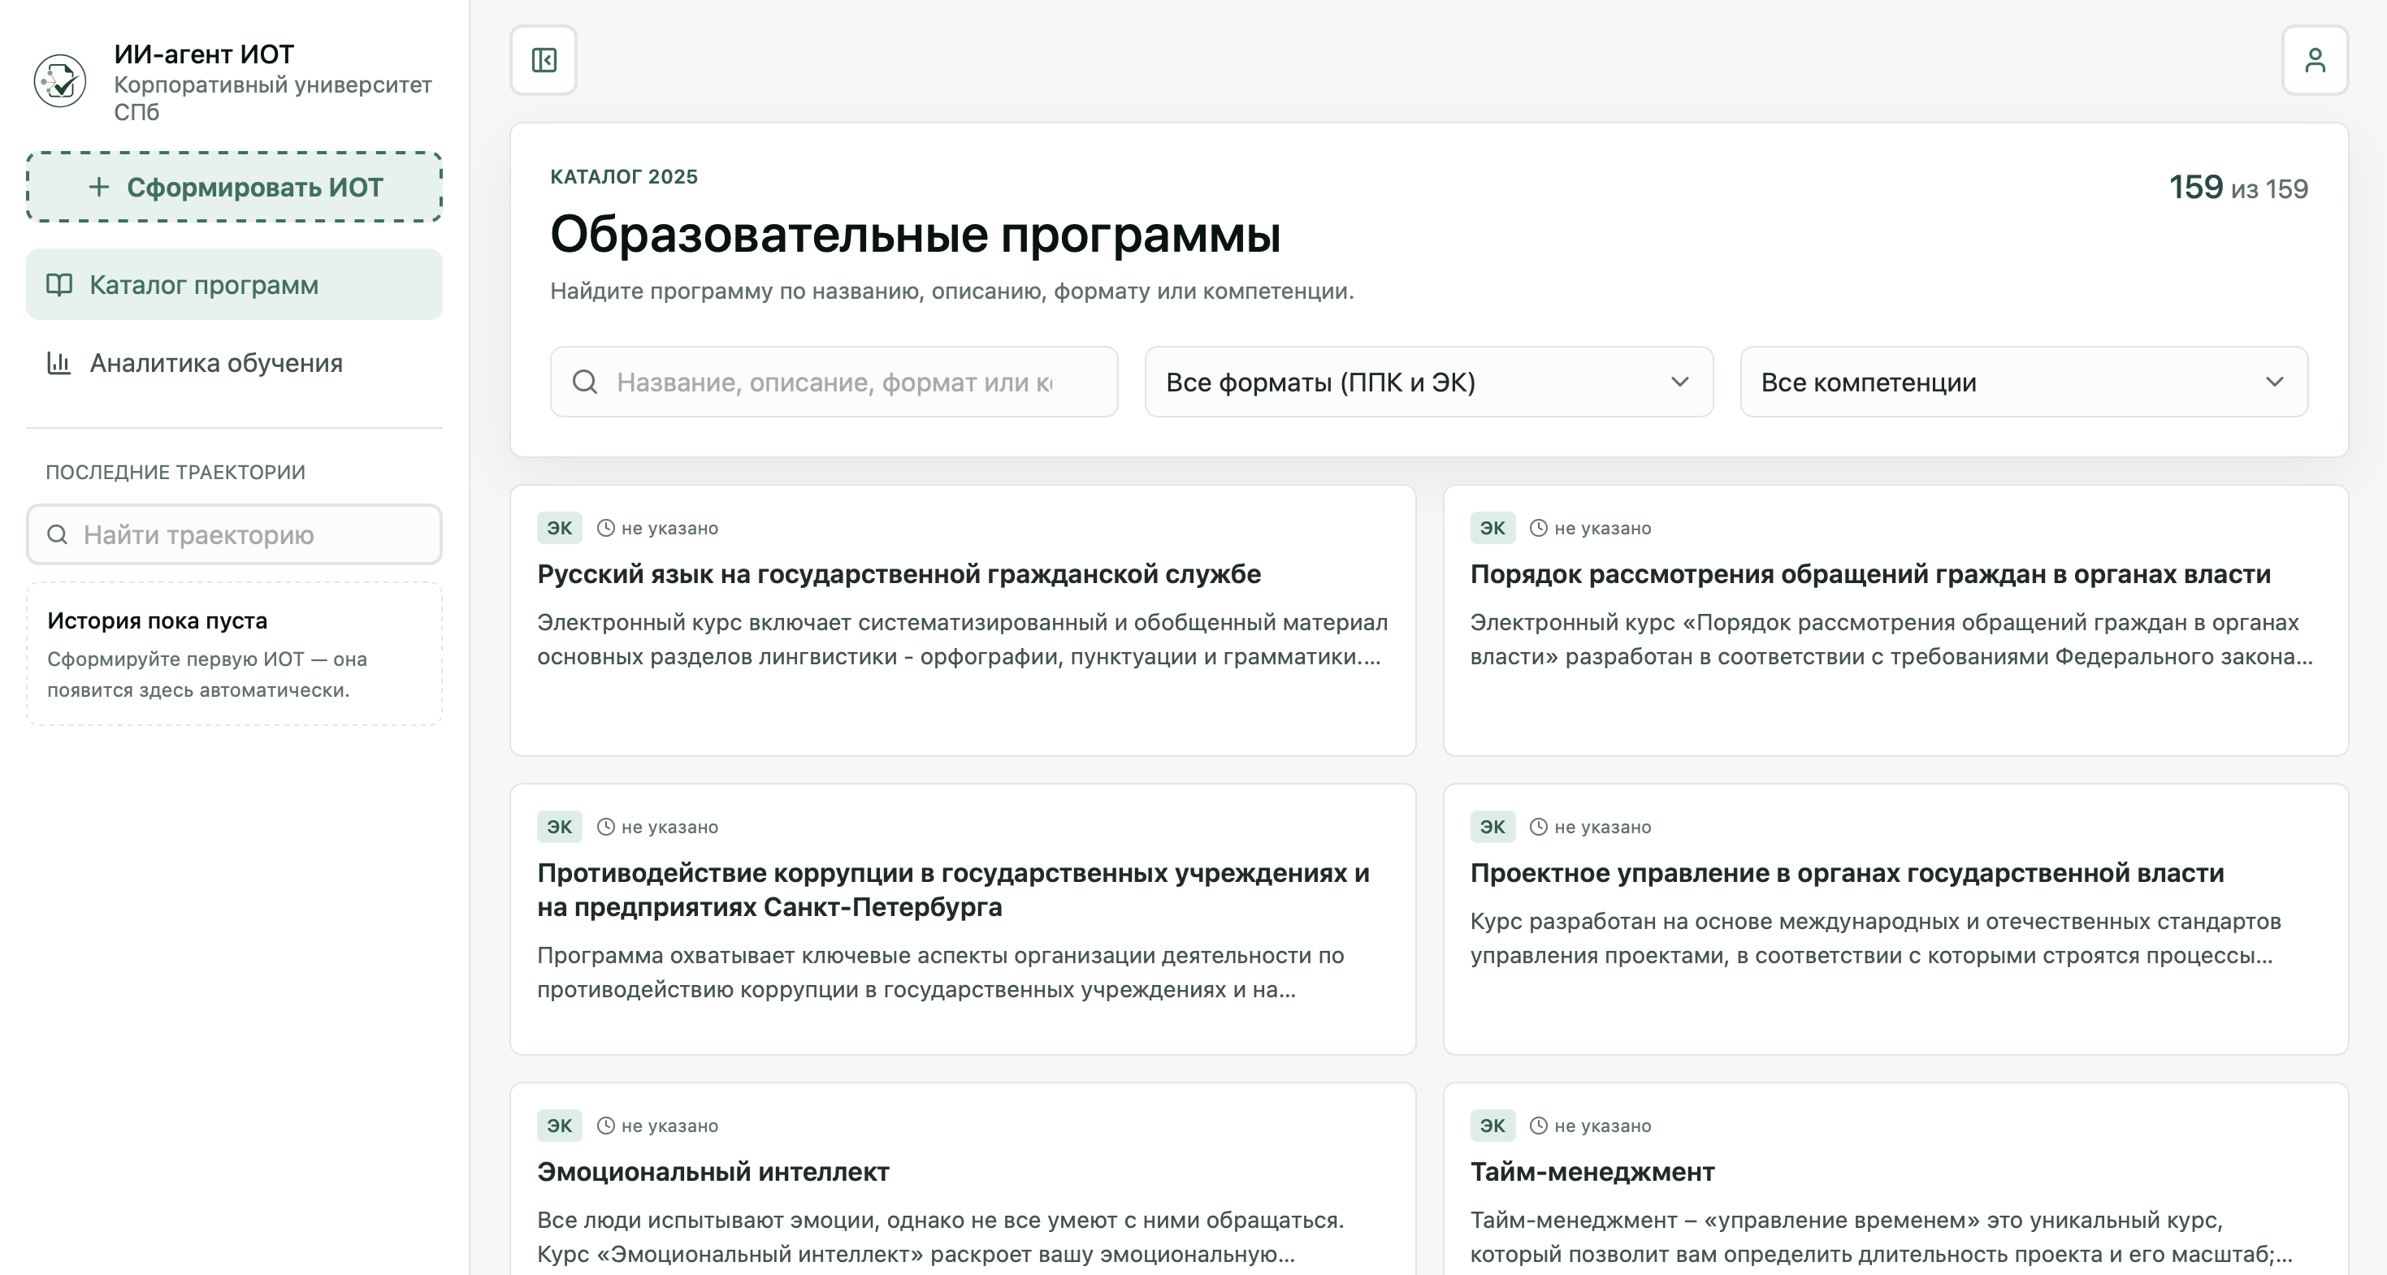
ПОЛЬЗОВАТЕЛЬСКИЙ ПУТЬ
Notes:
[Sources]
- Product screen from this project: screenshots/trajectory.png
- Project repository: https://github.com/sqtwix/ai-education-mentor

Slide 10
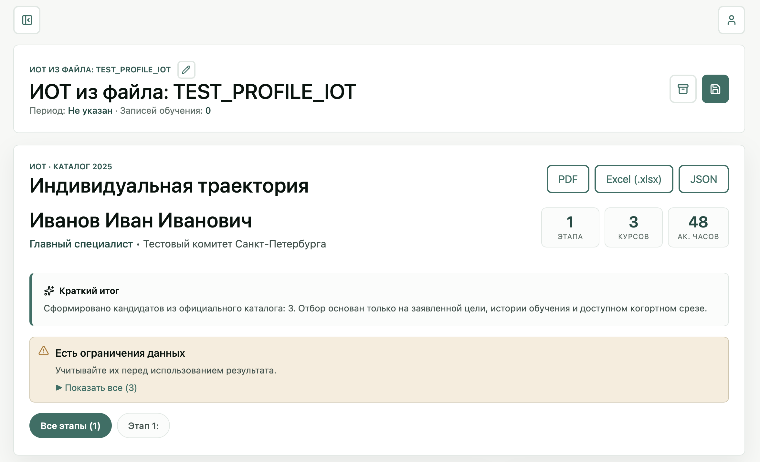
ПОЛЬЗОВАТЕЛЬСКИЙ ПУТЬ
Notes:
[Sources]
- Product screen from this project: screenshots/trajectory.png
- Project repository: https://github.com/sqtwix/ai-education-mentor

Slide 11


КАК ПРОИСХОДИТ ПОДБОР КУРСА
React → asp.Net core api → fastapi ai-driver профиль отправляется асинхронной задачей, результат траектории сохраняется в task_id
Python-сервис строит available_catalog: нормализует статусы истории, исключает завершённые курсы по ключу position + department
На выходе сервер валидирует и обогащает курсы метаданными из json-каталога
Notes:
[Sources]
- Product screen from this project: screenshots/course-detail.png
- Project repository: https://github.com/sqtwix/ai-education-mentor

Slide 12

ДАЛЬНЕЙШЕЕ РАЗВИТИЕ
ИНТЕГРАЦИЯ С LMS И ОБРАЗОВАТЕЛЬНЫМИ ПЛАТФОРМАМИ
РЕГУЛЯРНАЯ ДИАГНОСТИКА И ОБНОВЛЕНИЕ ИНДИВИДУАЛЬНОГО ПЛАНА
Notes:
[Sources]
- Product screen from this project: screenshots/course-detail.png
- Project repository: https://github.com/sqtwix/ai-education-mentor

Slide 13


БЛАГОДАРИМ ЗА ВНИМАНИЕ!
Notes:
[Sources]
- Illustration generated for this project with OpenAI image generation: generated-slides/slide-19-repository-2d.png
- Project repository: https://github.com/sqtwix/ai-education-mentor

